Slide 2
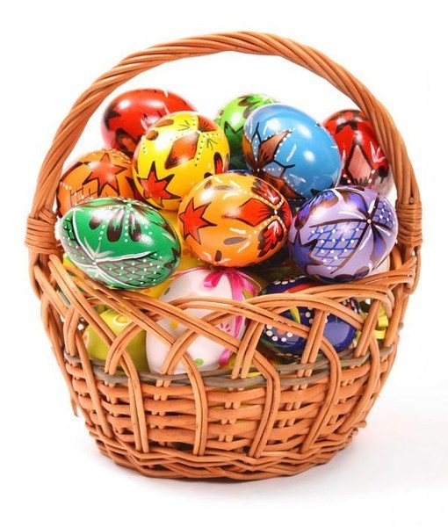
Пасха!

Slide 3
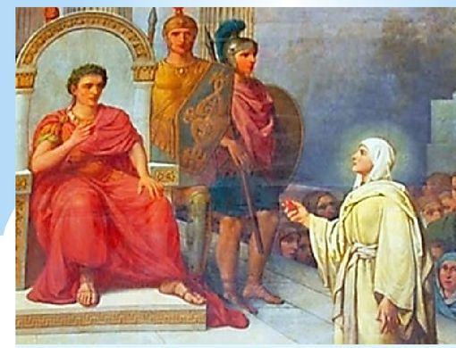
Согласно преданию, первое пасхальное яйцо Святая Мария Магдалина преподнесла римскому императору Тиберию. Когда Мария пришла к Тиберию и объявила о Воскресении Христа, император сказал, что это так же невозможно, как и то, что куриное яйцо будет красным, и после этих слов куриное яйцо, которое он держал, стало красного цвета.

Slide 4
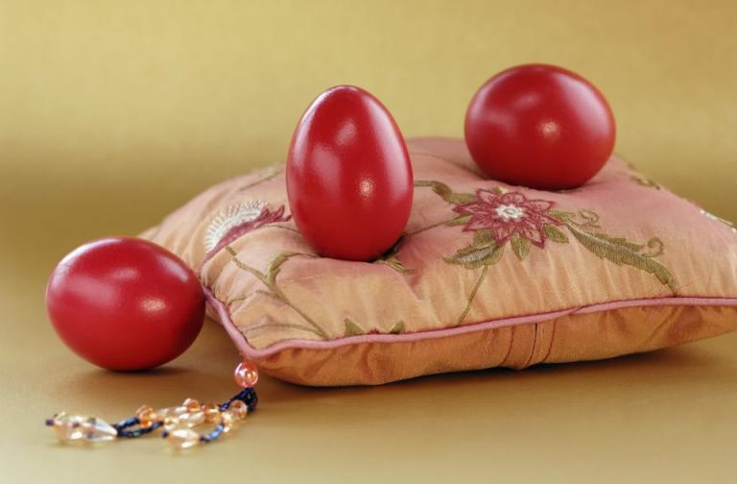
Символ Пасхи - красное яйцо. На Пасху существует традиция, обмениваться красным яйцом, говоря «Христос Воскресе!» и отвечая «Воистину Воскресе!».

Slide 5
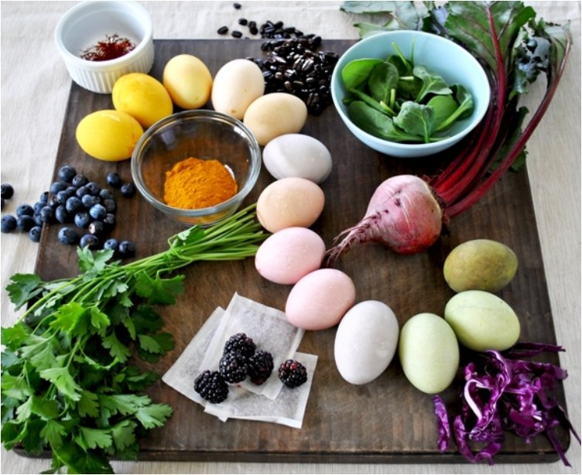
Природные натуральные красители

Slide 6
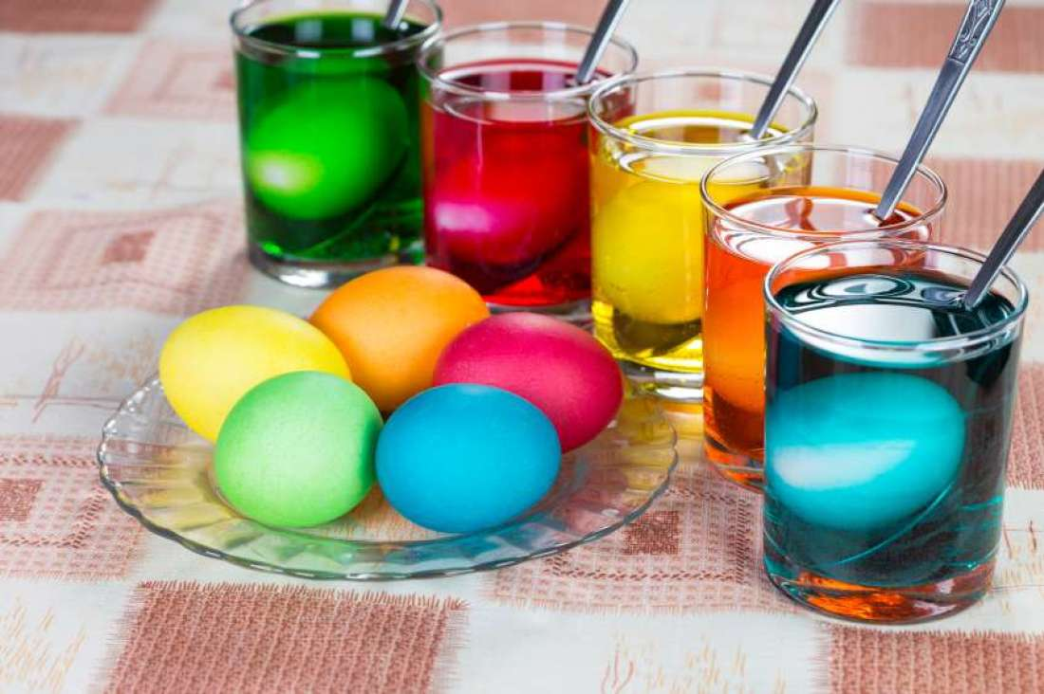
Окрашивание пищевыми красителями

Slide 7
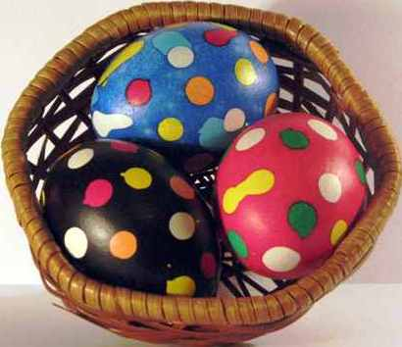
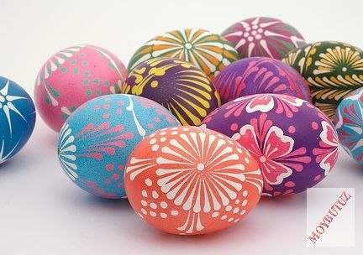
Крапанки (слёзки, точки, зёрнышки, капли);

Slide 8
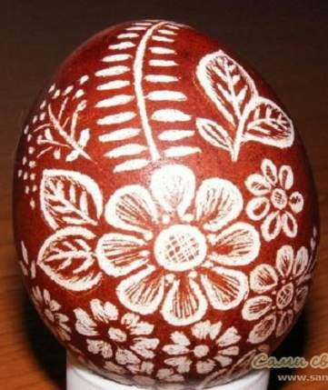
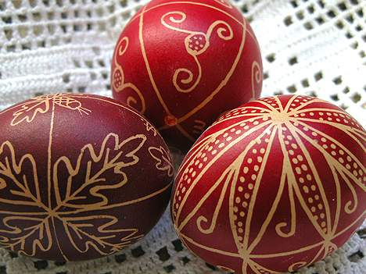
Драпанки (узор процарапывается);

Slide 9
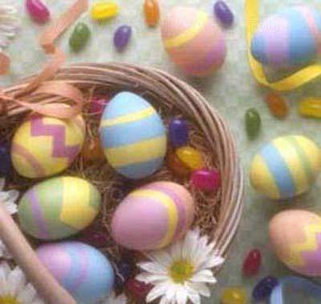
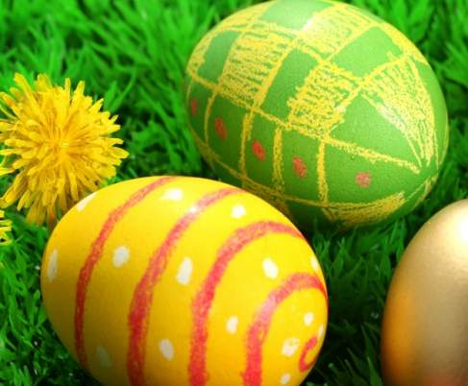
Бочарки (узор колечки);

Slide 10
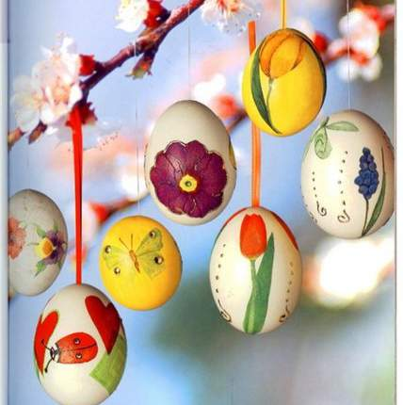
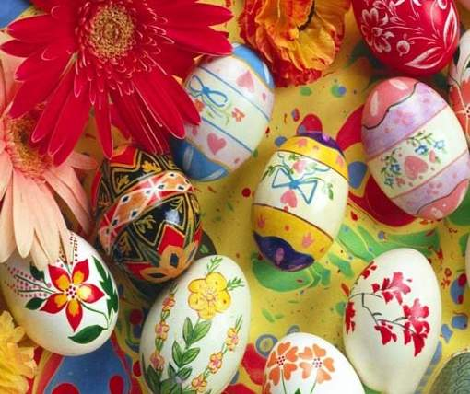
Малеванки (раскрашены кисточками, рисуют цветы, церкви)

Slide 11
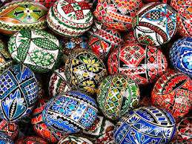
Цвет тоже означал разное:
красный - цвет радости, жизни, любви;
желтый – посвящается солнцу, луне, звездам;
зеленый – символизирует весну;
сочетание красного и белого – благодарность за защиту от зла.

Slide 12
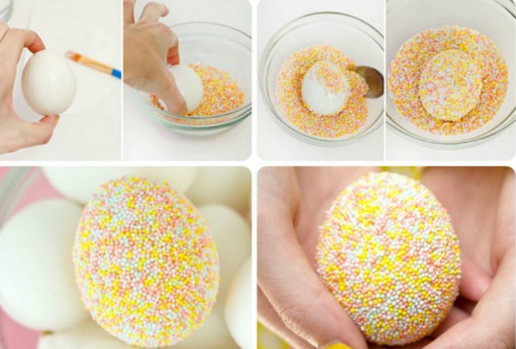
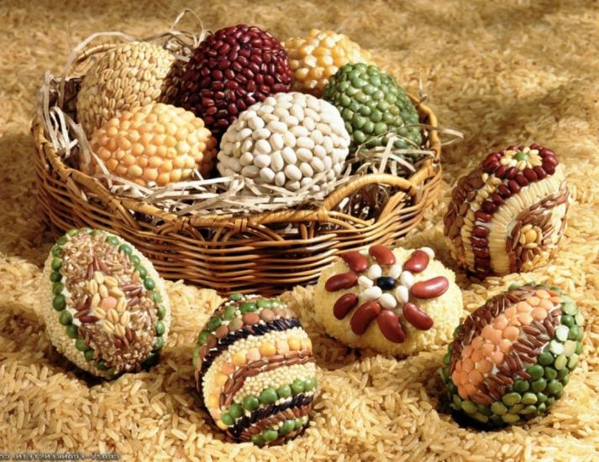
Украшение крупой

Slide 13
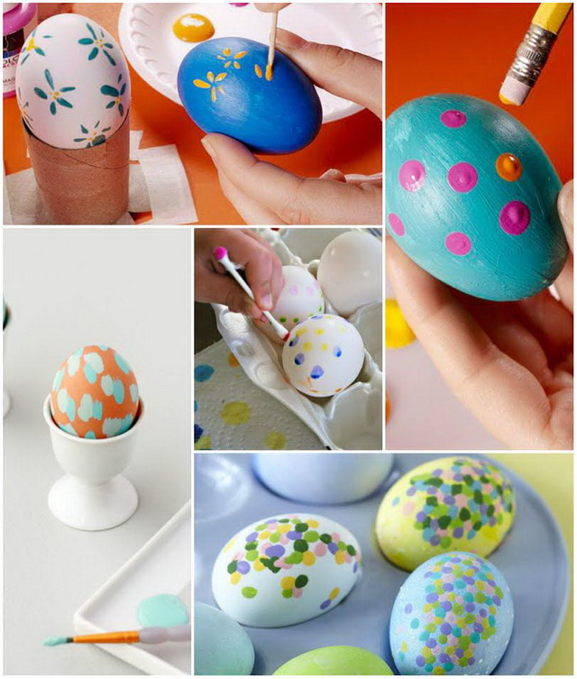
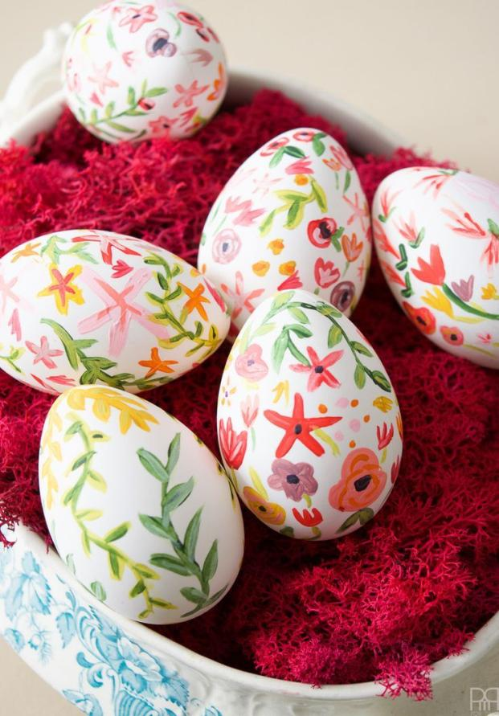
Роспись красками

Slide 14
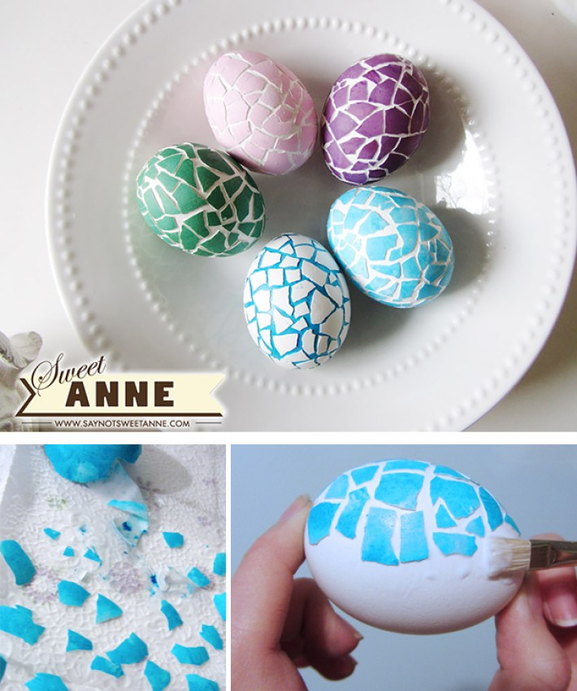
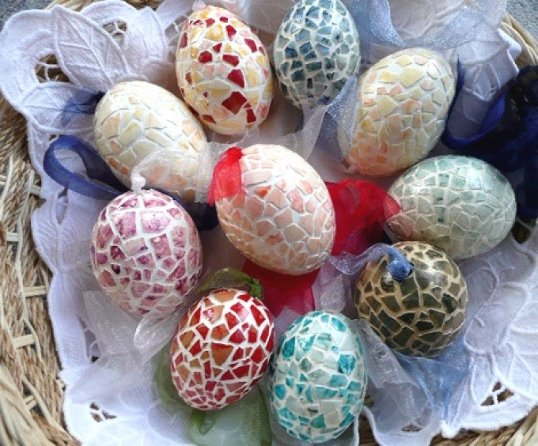
Мозаика

Slide 15
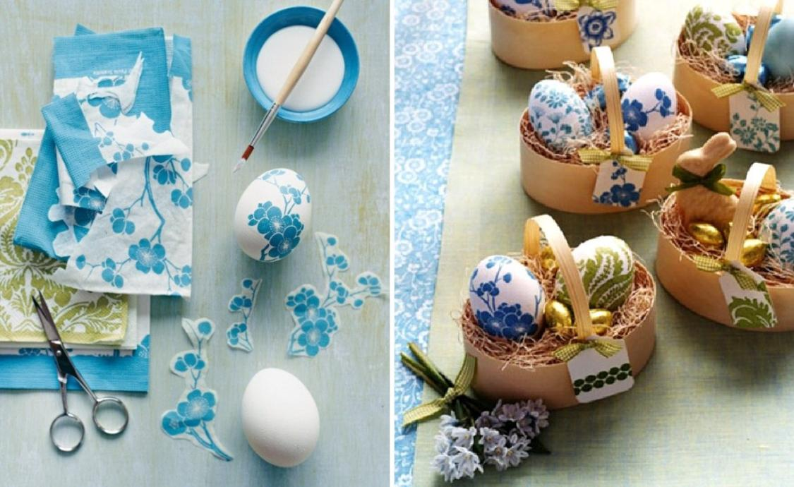
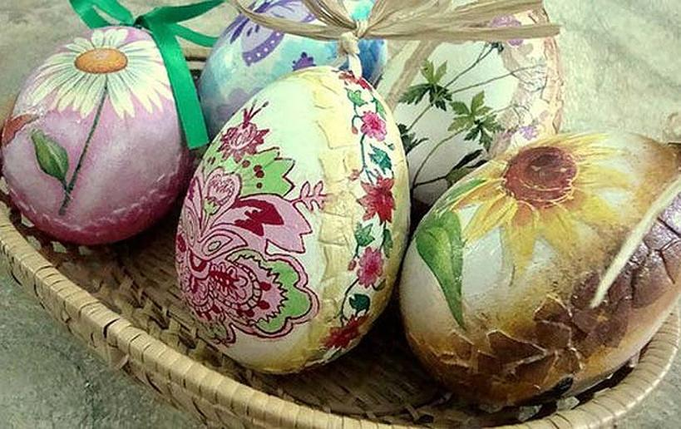
Декупаж

Slide 16
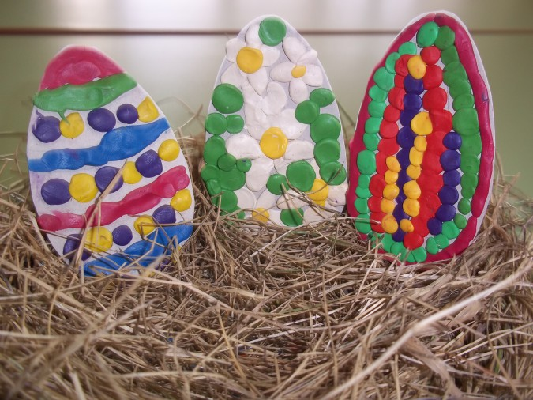
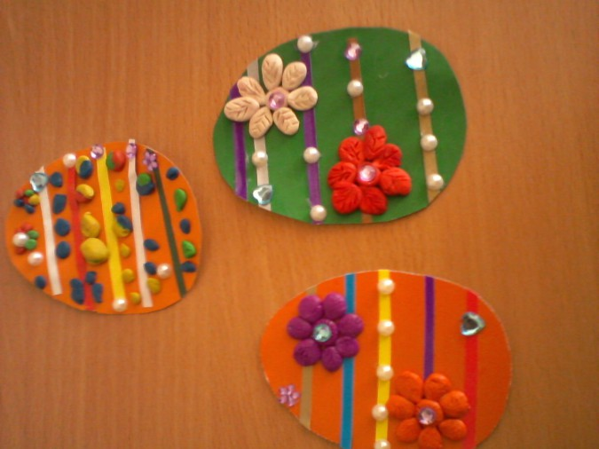
Украшаем пасхальное яйцо!
Пластилинопластика

